Slide 1
Paralelismo
Very Long Instruction Words
Processamento Superescalar
Out of Order Execution (OoOE)

Slide 2
Paralelismo não é fácil
Abordagem mais direta é ter vários núcleos de microprocessador.
Cada núcleo basicamente executa um programa separado.
Outra abordagem popular é não executar várias instruções em paralelo, mas, em vez disso, ter instruções para manipular vários números ao mesmo tempo.
Vide AVX (SIMD)

Slide 3
Processadores Superescalares
A CPU contém várias componentes: ALU, Multiplicador, FPU, LSU.
  LSU : Load-Store Unit
  FPU: Floating Point Unit
  ALU: Arithmetic Logic Unit
Dentro da CPU existe um decodificador de instruções. Ele decodifica uma instrução e decide para onde enviá-la.

Slide 4
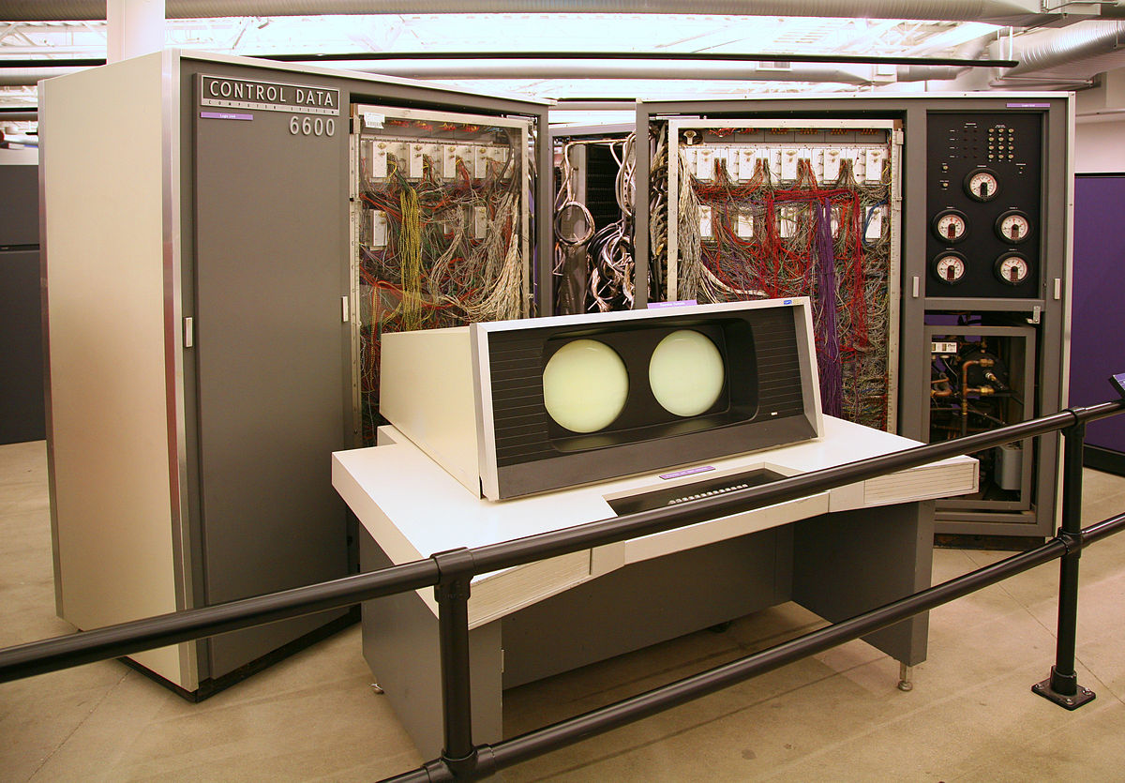

Slide 5
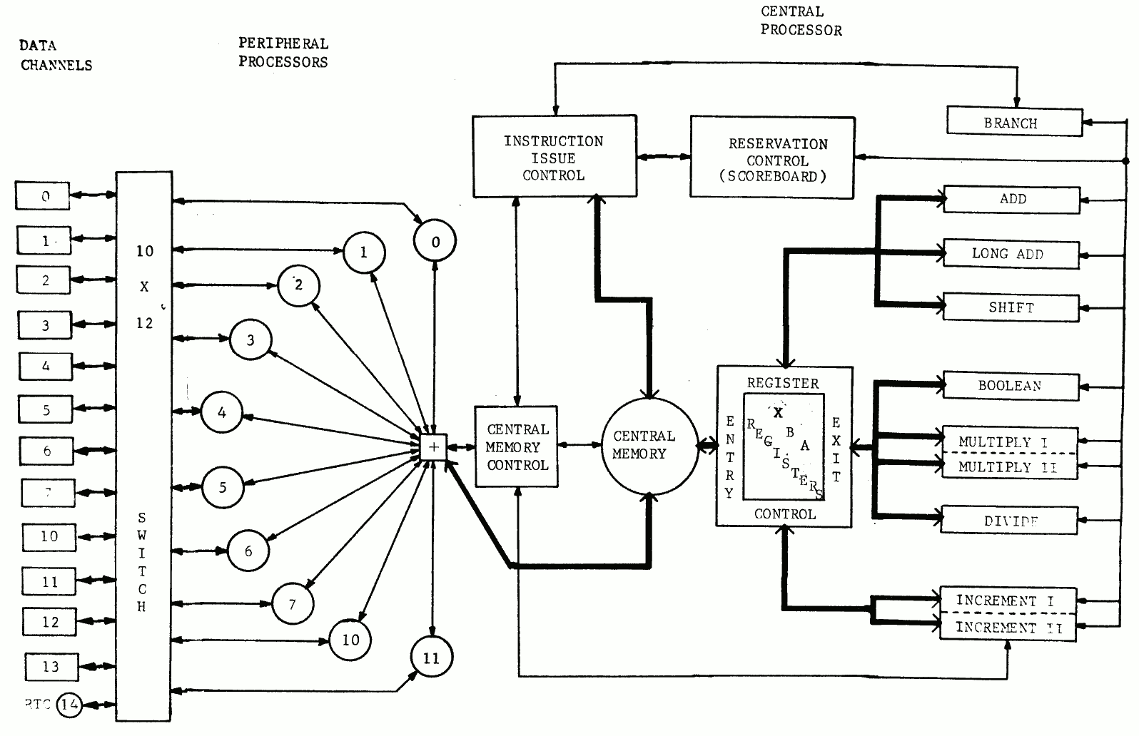
Processadores Escalares

Slide 6
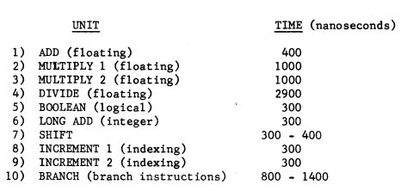
Processadores Escalares

Slide 7



Processadores Escalares

Slide 8
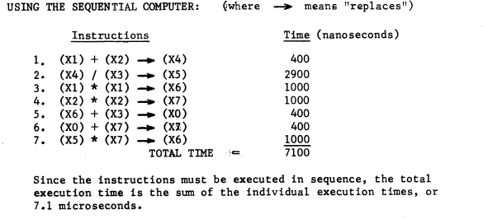
Processadores Escalares

Slide 9
Processadores Escalares

Slide 10
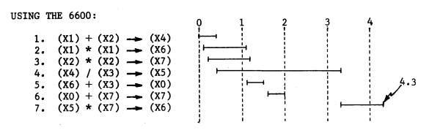
Processadores Escalares

Slide 11

O que é VLIW?
A ideia com VLIW é que você agrupe várias instruções. Assim, por exemplo, o microprocessador leria 4 instruções por vez.
Compilador de linguagem ou pré-processador divide a instrução do programa em operações básicas que podem ser executadas pelo processador em paralelo.
Essas operações são colocadas em uma palavra de instrução muito longa que o processador pode desmontar sem análise adicional, entregando cada operação a uma unidade funcional apropriada.
Em seguida, eles conteriam algumas informações extras sobre qual ALU e multiplicador usar para evitar a colisão.

Slide 12
O que é VLIW?
O desafio é projetar um compilador ou pré-processador que seja inteligente o suficiente para decidir como construir palavras de instrução muito longas.
Reduz a complexidade do hardware
Ciclos de tempos menores
Melhor performance
Reduz consumo energético

Slide 13
iNTEL IA64
41 bits INSTRUÇÃO 1 | 41 bits INSTRUÇÃO 2 | 41 bits INSTRUÇÃO 3 | 5 bits Template
128 bits

Slide 14

03
01
00
01
Instruçoes
Pacote
IA 64 selecionadas pelo compilador
Montado pelo compilador
NOPS
Template
Nenhuma instrução de nop (nada)
Indicando o paralelismo das operações

Slide 15
OoOE
Out of Order Execution (OoOE)

Slide 16
Out of Order Execution (OoOE)
CPU lerá um fluxo de instruções.
As instruções não contêm nenhuma informação sobre implementação.
Podemos ocultar a implementação interna da CPU de forma que e o programador não precisa saber como a CPU é capaz de executar instruções.
Processador fica mais complexo.
Em primeiro lugar, não podemos simplesmente decodificar as instruções em paralelo e começar a enviá-las para unidades funcionais.
Para lidar com isso uma CPU OoO produz um novo conjunto de instruções: micro-operações.

Slide 17
Out of Order Execution (OoOE)
Essas micro-operações são colocadas em uma fila de instruções.
E executadas de forma “superescalar”.
Os resultados dessa execução não são gravados nos registradores ou na memória. Pois os estados dos dados deve ser dado na mesma seqüência prevista pela ordem das instruções
Cada instrução é mantida no que chamamos de Buffer de Reordenação (ROB), que mantém o controle do estado da instrução.
Até a confirmação da instrução, seus resultados são armazenados em um registrador “fake”, não visiveis a pelo programador em assembly.

Slide 18


